Slide 1
第2章 信息的表示和处理III:字与串
教师：史先俊
计算机科学与技术学院
哈尔滨工业大学

Slide 2
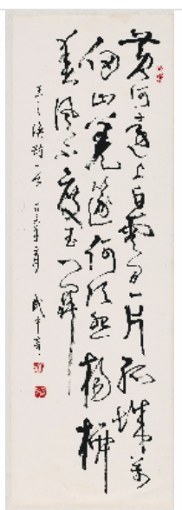
主要内容
非数值型数据
英文字符编码
汉字编码
1.汉字遇到计算机：好多问题
2.编码解决方案
3.输入解决方案
4.输出解决方案
5.解决简繁体中日韩
6. Unicode 统一编码与UTF-8
7.汉字与C语言
8.汉字排序的难解问题与解决方案
数 与 字
思政点：技术自信
文化自信

Slide 3
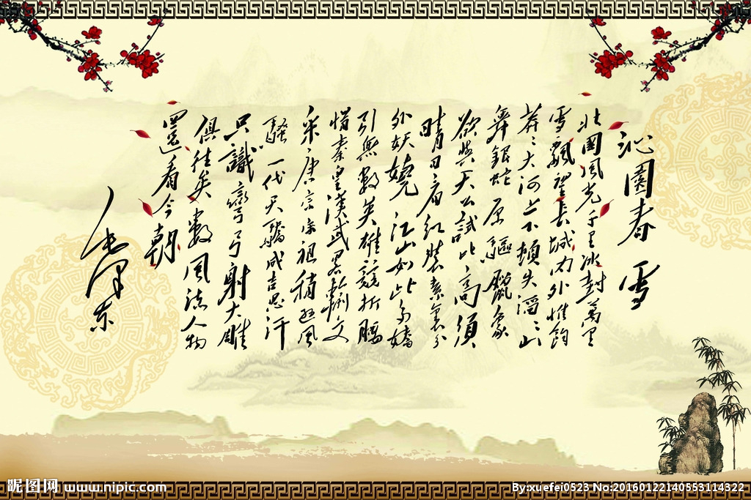

Slide 4

多选题
1分
0、‘0’、“0”的说法正确的是（ ）：
A
0 和‘0’的编码是一样的
B
‘0’和“0”的编码是一样的
C
0、‘0’、“0”在计算机中编码是不一样的
D
三者编码都一样
提交

Slide 5
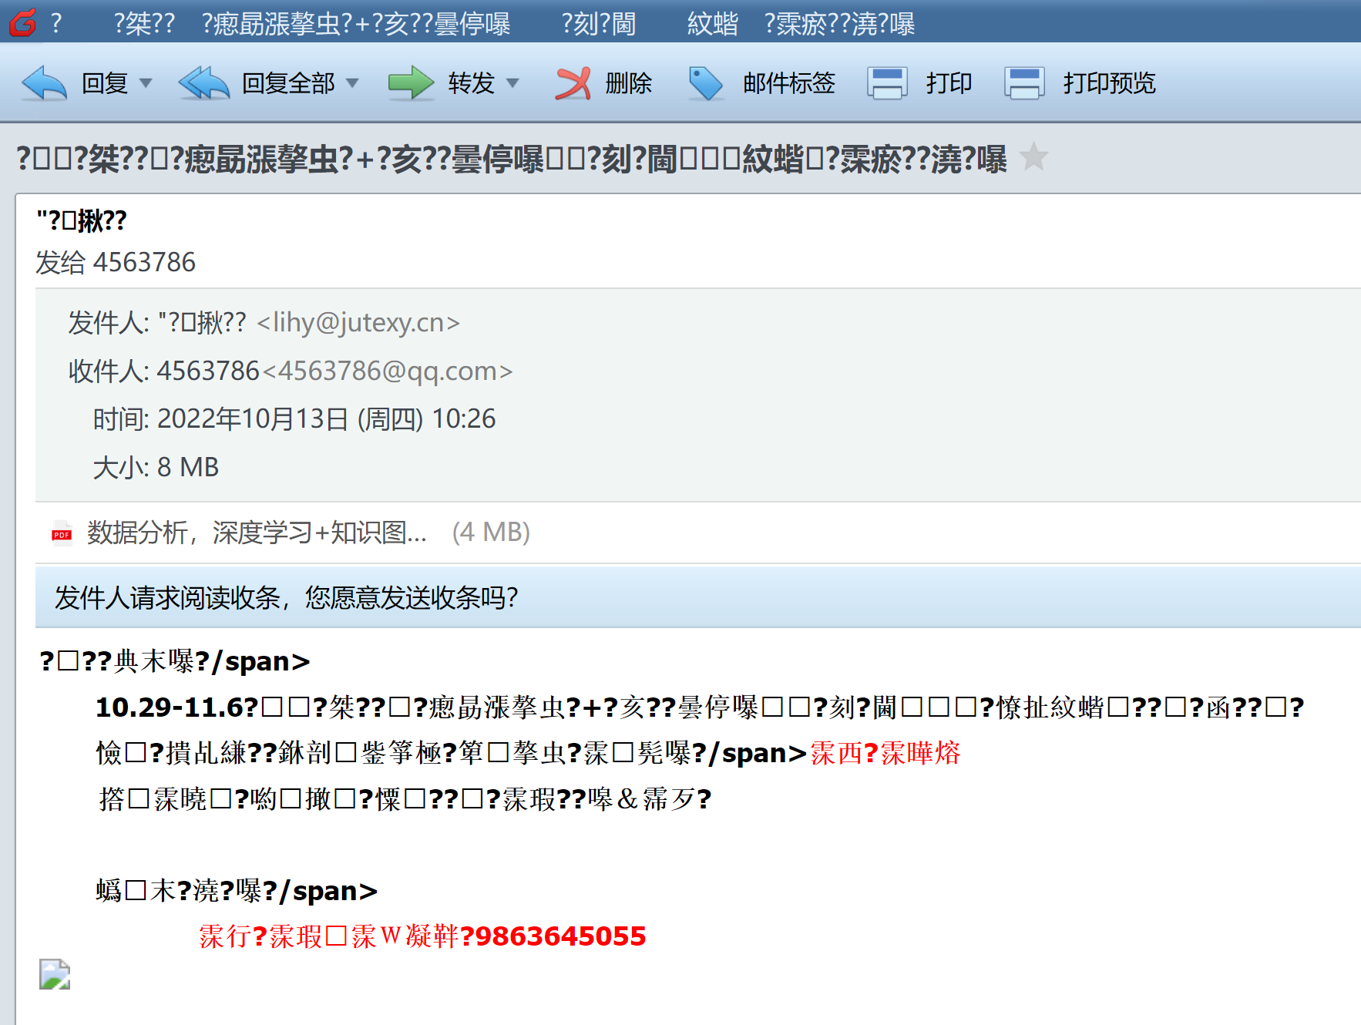
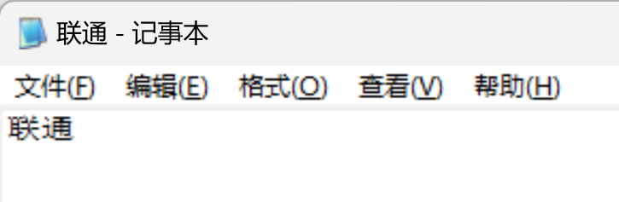
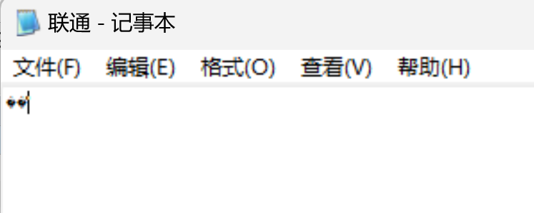
实际应用中的字编码问题
浏览网页、看邮件，经常看到乱码
Win10以前记事本的汉字尴尬：联通不如移动

Slide 6
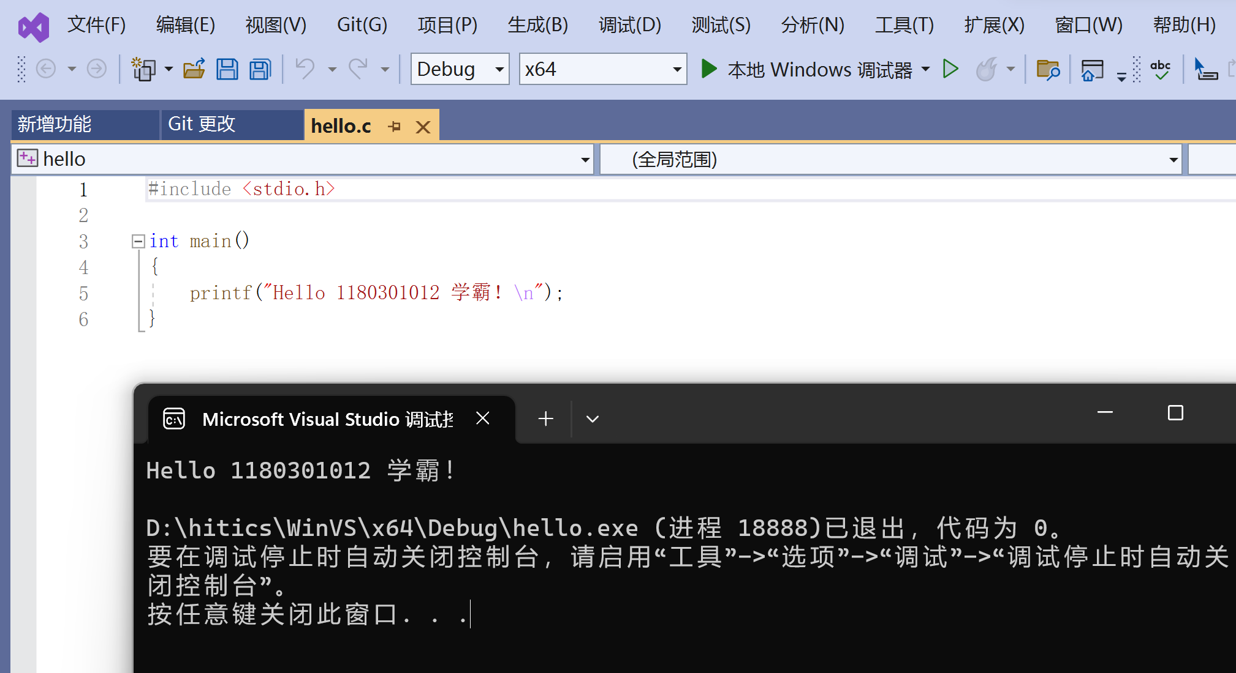
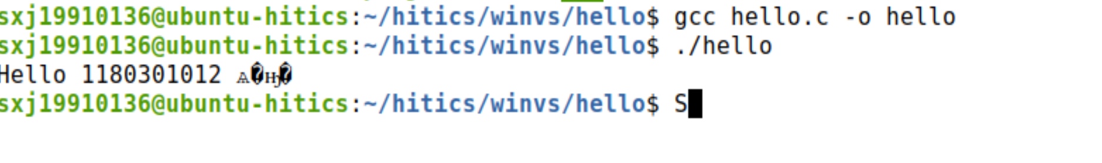
实际应用中的字编码问题
VS2019的“Hello 学霸！\n”，在Ubuntu下打印乱码。

Slide 7
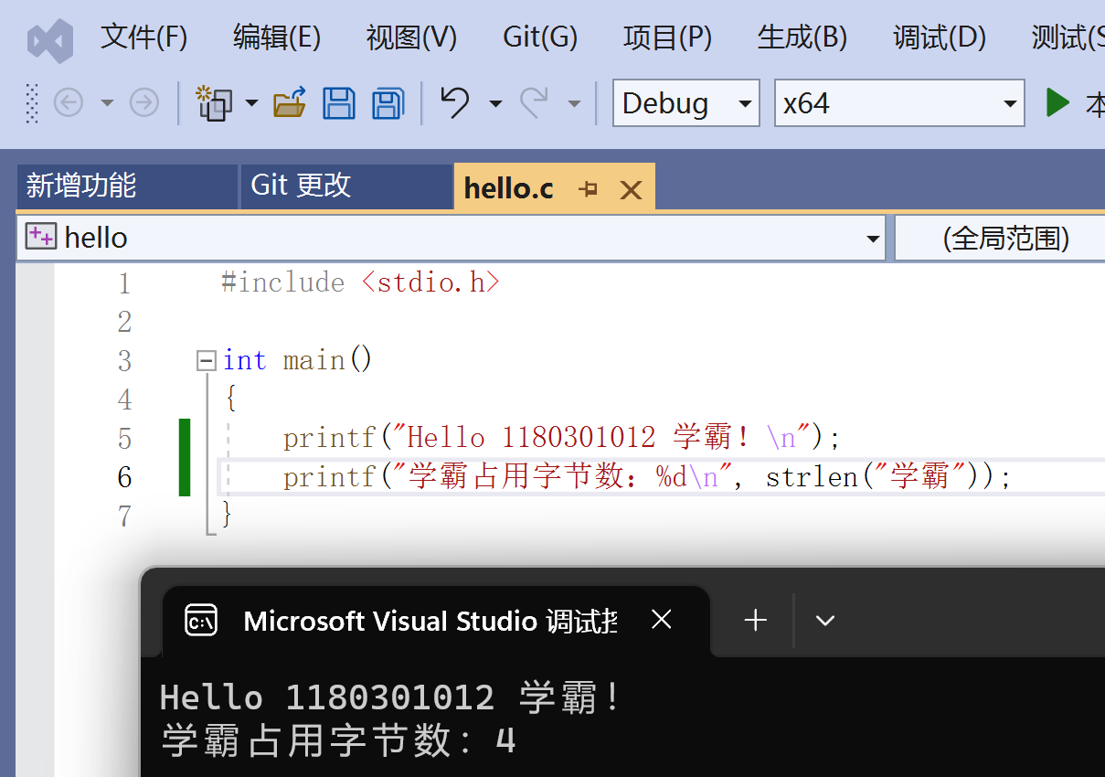
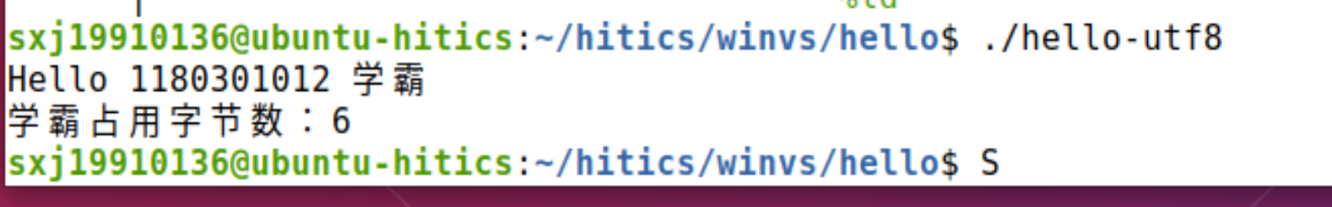
实际应用中的字编码问题
VS2019“学霸”与Ubuntu下gcc的strlen不相等。

Slide 8
一、数值型数据与非数值型数据
数值型数据是参与运算的数据，+-*/
整数
浮点数
非数值型数据不参与运算，只进行输入输出、传输、存储、比较等。
换行符
姓名 张三/2 啥意思？
邮政编码
身份证号等

Slide 9
字与串
字：字符
‘0’、 ‘A’、 ‘a’ 、 ‘ ’ （空格）、’!’
null、’\r’、 ‘\n’ 等控制符
‘啊’、 ’！’ 、 ’ ’（全角空格）、‘😊’
‘が’、 ‘あ’、 ‘キ’、 ‘ü’、 ‘ǎ’、’ŋ’、’ㅞ’ 、’심’
串：字符串，多个字组成字符串。以0（null）结尾
“” (空串) 编码 00
“0” 单字串 编码 30 00
“I am a teacher!”
“你好!”
Notes:
Latex source for equation: \sum_{k=-j}^i b_k \times 2^k

Slide 10
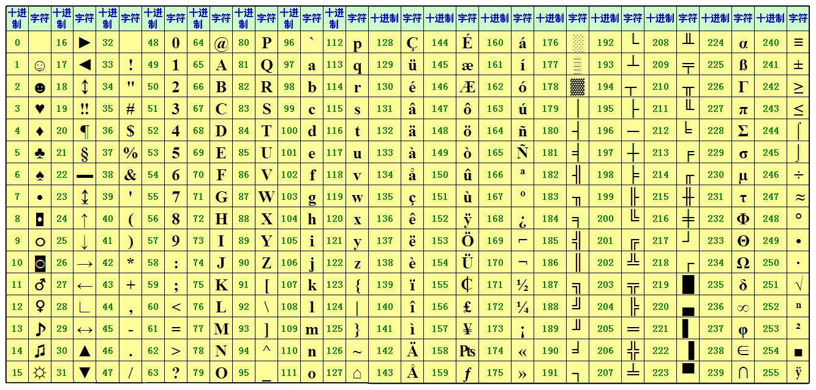
二、英文字符编码：单字节编码，英语和其他西欧语言
ASCII编码：128个（7位），扩展ASCII编码：增128个（8位）
第 0～321号及第 127 号（共 34 个）是控制字符或通讯专用字符。
Notes:
Latex source for equation: \sum_{k=-j}^i b_k \times 2^k

Slide 11
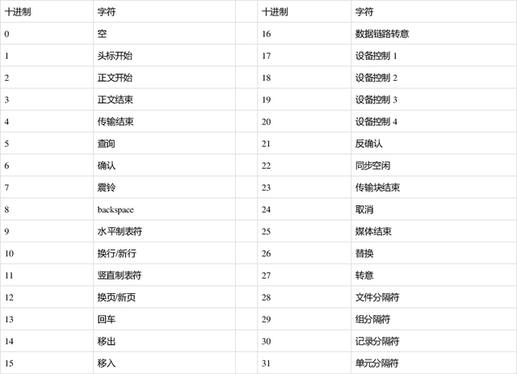
ASCII
第 0～31 号及第 127 号（共 34 个）是控制字符或通讯专用字符，如控制符 LF（换行）、CR（回车）、FF（换页）、DEL（删除）、BEL（振铃）等，通讯专用字符 SOH（文头）、EOT（文尾）、ACK（确认）等。

Slide 12

三、汉字编码： 1.问题
ASCII等同于国际标准 ISO646。但其他国家的文字无法表示，扩展ASCII码解决了部分西欧国家的计算机使用问题。
替代扩展ASCII区的方法，解决了其他“表音文字”的国家计算机使用问题。但是在系统中要在配置文件中注明自己的编码标准ISOXXX。
汉字、日文等无法用128个编码进行表示。
计算机发明后，长期以来中国人无法在电脑上输入、显示、打印、存储汉字，很多悲观情绪造成对汉文化的怀疑与诋毁：
“汉字不灭，中国必亡！”“汉字是愚民政策的利器。”
“汉字也是中国劳苦大众身上的一个结核，病菌都潜在里面，倘不首先除去它，结果只能自己死。”
“汉字真正是世界上最龌龊最恶劣最混蛋的中世纪的茅坑。”
五四运动…………

Slide 13
韩国人当年一力排除汉字教育，他们做得很决绝。可现在年轻人已经看不懂与汉字有关的文化遗产，大量的韩国古籍因此成为天书。废除汉字的政策正使韩国历史与文化陷入严重的危机，挖一个埋葬自己文明的坟墓，说是咎由自取不为过，但这毕竟是文明的悲哀。 他们连屈原、端午节等当成韩国的
二战后，日本人也曾尝试过废除汉字，但他们很快就发现，汉字已深深渗透进日本人的日常生活。否定日文中的汉字，日本的文化历史也将走上断头路。日本人理智了一点。
在联合国的文件中，中文版本一定是最薄的！这是汉字字符集信息熵高的优势

Slide 14
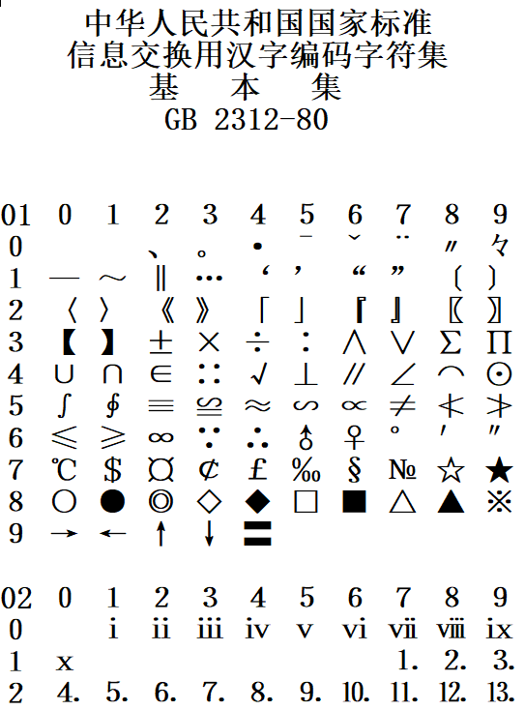
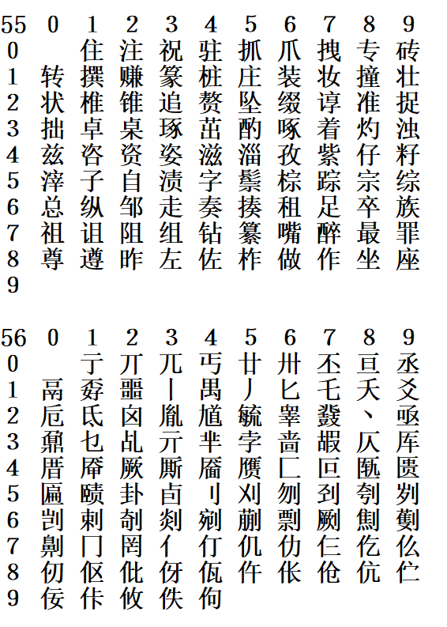
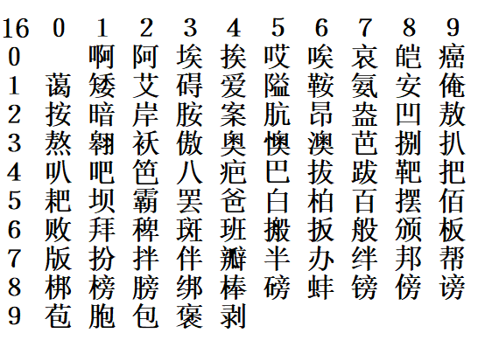
汉字编码： 2.解决编码
解决汉字的编码问题是核心，汉字的输入、输出是技术关键
1980年国家标准局发布《信息交换用汉字编码字符集基本集GB2312－80》汉字编码标准。
一个汉字（包括全角符号）用两个字节表示，每一字节都>=A0,<=FE.
前一字节为区码+0xA0，后一字节为位码+0xA0，每一区为94个汉字。最多可以94区。即94*94个汉字。
1-15区为特殊符号或保留区；16-55为常用汉字区，按照abcd英文字母排序，56-87为非常用汉字区，按照偏旁部首的笔画排序。

Slide 15
汉字编码： 3.解决输入
汉字编码问题解决了汉字在计算机内的存储问题。
汉字的输入问题：需要专门的软件—有一定技术难度-涉及到底层----驱动程序的编制
从键盘上将一定的按键组合转换成对应汉字的编码。有音码与形码两大类：
区位输入法、拼音输入法、笔画输入法、……
五笔字型输入法：王永民，五笔输入一个汉字，经过训练可达每分钟120个汉字。
音声输入法→微软拼音输入法：哈尔滨工业大学王晓龙，实现了按照语句输入汉字的方法。
简拼输入、语音输入、手写输入、9键输入法…………
汉字的输入越来越方便快捷、越来越智能。

Slide 16
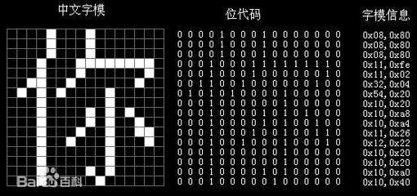
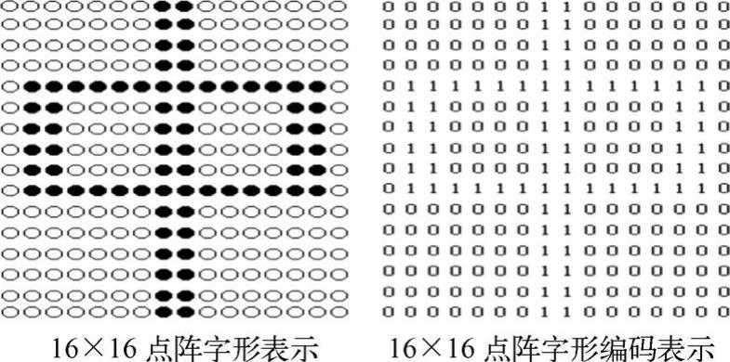
汉字编码： 4.解决输出
汉字的输出问题： 显示、打印问题。字模库
仿照英文字符的显示与打印问题的解决办法。
通过字模库找到对应编码汉字的点阵去显示或打印。
但是汉字字数太多，无法在当时的慢速电脑上显示与打印输出。
解决办法：汉卡，用主板插卡解决。在卡上存储字模库，配备显示打印驱动程序。
联想汉卡、巨人汉卡等发家致富的第一桶金。

Slide 17
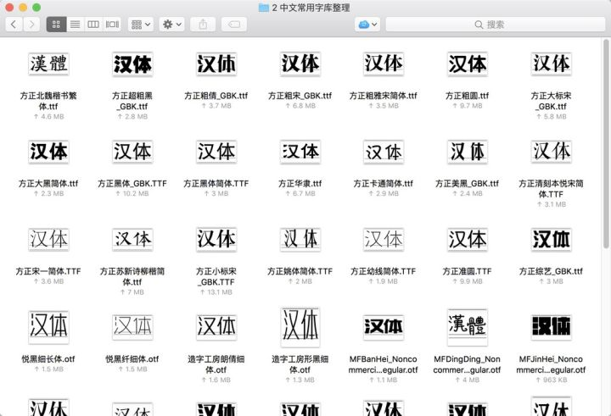
汉字编码：
汉字的输出问题：需要专门的软件—有一定技术难度-底层
“王选 ”-北大方正排版、华光排版系统。
随着计算机硬盘速度及容量的快速提升，汉字的字模库可以存储在硬盘上了，这极大地降低了汉字使用的成本和效率。
由于硬盘容量的增加，汉字也可以有丰富的几十种字体了，中国人优美的文字终于在电脑上能够完美呈现了，这极大地增强了国人的文化自信、技术自信。
而且矢量字库、TrueType字体等大大压缩了汉字字模库的体积，真正的无极缩放，把汉字这种象形文字的美感体现的淋漓尽致。陆续出现了各种个人独创字体等

Slide 18
汉字编码： 5.解决简繁体中日韩
汉字编码的新问题
随着两岸三通，大陆与香港特区、中国台湾、新加坡等远东地区及国际华人的沟通交流，大陆的GB2312-80与远东BIG5码不一致，特别是双方的汉字字数不一致、简繁书写方法不一致，导致沟通问题出现。
虽然有了类似“两岸桥”这样的翻译转换的软件，但仍然极不方便。
在同一个系统内要能够同时显示、打印简体与繁体汉字，有的时候还需要处理日文、韩文等文字。
这就催生了GBK编码、GB18030编码、CJK（China、Japan、Korea）编码，并陆续得以推广应用。
微软、国际标准化组织适时推广了Unicode统一编码。

Slide 19
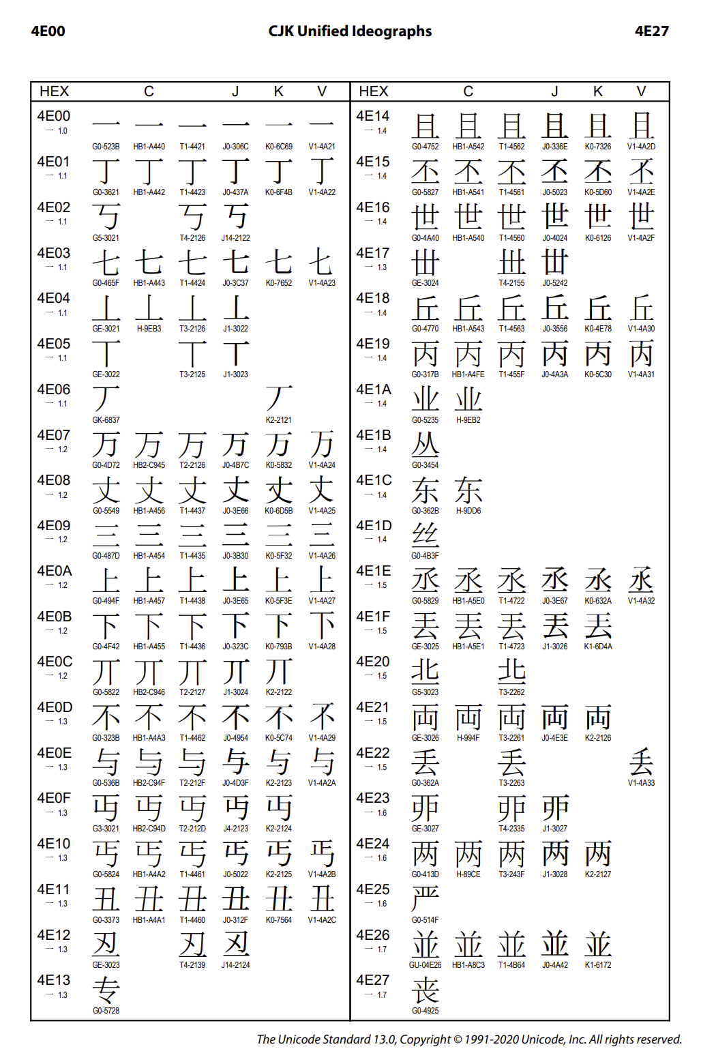
汉字编码： 6. Unicode 统一编码—万国码
Unicode编码：www.unicode.org
为每种语言中的每个字符设定了统一并且唯一的二进制编码，可以容纳世界上所有文字和符号，以满足跨语言、跨平台进行文本转换、处理的要求。Unicode用数字0-0x10FFFF来映射这些字符，最多可以容纳1114112个字符（码位）。
Unicode拥抱互联网，字符集包含了各类表情符号。
UTF-8、UTF-16、UTF-32都是将unicode字符序号转换到程序或特定系统或应用指定的编码方案，如OS机器内码的实现。
GBK是双字节编码，不兼容unicode，GB18030是变长字节（1、2、4）编码。可以对照：
目前互联网及Linux系统采用的是UTF-8编码，是一种变长字节编码，ASCII字符占一个字节，常用汉字CJK占3个字节。
CJK占4e00-9ffc位， 2万多个中日韩(越)汉字。
https://unicode.yunser.com/unicode

Slide 20
汉字编码： UTF-8
UTF-8编码规则
0000 0000 – 0000 007F: 0xxxxxxx 7位
0000 0080 – 0000 07FF: 110xxxxx 10xxxxxx 11 位
0000 0800 – 0000 FFFF: 1110xxxx 10xxxxxx 10xxxxxx 16位
0001 0000 -- 001F FFFF: 11110xxx 10xxxxxx 10xxxxxx 10xxxxxx 21位
常用汉字cjk 4e00-9ffc 所以三个字节,2万多个中日韩汉字。
Utf-8优点：
1.变长，常用的字占字节数少，不常用的字占用的字节数多，节省空间
2.任意字节能归到一个unicode字符，10开始往前归
微软2020后全面拥抱utf-8，记事本、VS2021、win11缺省

Slide 21
单选题
1分
当前Linux系统中汉字的编码为
此题未设置答案，请点击右侧设置按钮
A
GB18030
B
UTF-8
C
Unicode中汉字的序号
D
CJK 中日韩编码
提交

Slide 22
汉字编码： 7.汉字与C语言
汉字在GB2312-80、GBK中占两个字节，而其他英文字符占1个字节。在GB18030汉字占2个或4个字节。在UTF-8编码中汉字占3个字节。
C语言的strlen返回的是sizeof(s)，是字节数，而不是字符个数。所以无法返回正确的字符个数—字数。
编写子程序 int utf8len(char*) 返回UTF串的字符个数。
Windows内核UTF-16，WCHAR类型， wchar_t
Win10及以前的记事本、VS等缺省采用ANSI编码（汉字GBK，占2字节），Linux中确实采用UTF-8编码，所以这两个OS下源程序不能简单拷贝移植，需要进行编码转换或编译指定。
新版Win11下的软件大都采用了UTF-8编码。

Slide 23
主观题
10分
各软件或系统间本身的缺省编码可能不一致，这些隐藏的编码转换问题，由谁来做？怎么做？
作答

Slide 24
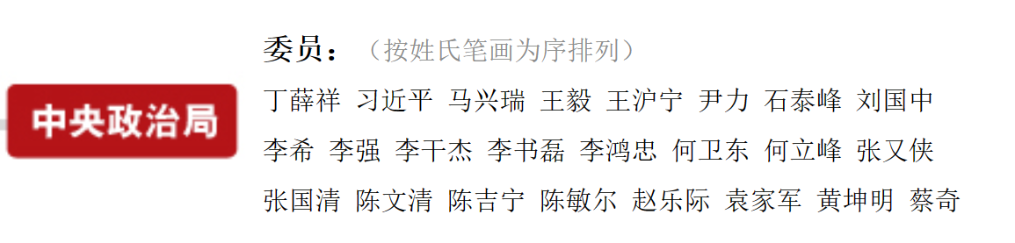
汉字编码： 8.汉字排序
按照GB2312-80编码规则，汉字字符串的排序，存在着常用汉字与非常用汉字的编码规则不一致问题。所以严格说来排序既不是按照对应的拼音的英文字母顺序排序，也不是按照笔画排序。所以其排序的结果不能保证其正确性，所以不具备按照编码排序的意义。
中国通用汉字排序方法为：部首次序+笔画数，但Unicode编码次序与康熙字典有些不一致。
汉字怎么排序呀，软件咋编写啊？--excel已实现笔画排序
即使一些重要的网站、文献等一些人物的排序也是错误的，这恰恰说明汉字排序出错的问题很常见。而这让认真的人士，特别是外国人不理解，甚至蔑视。
汉字占3个字节，大大浪费了空间和处理速度，UTF-8不中国呀！！！GB18030是解决同样问题，但常用汉字2个字节

Slide 25
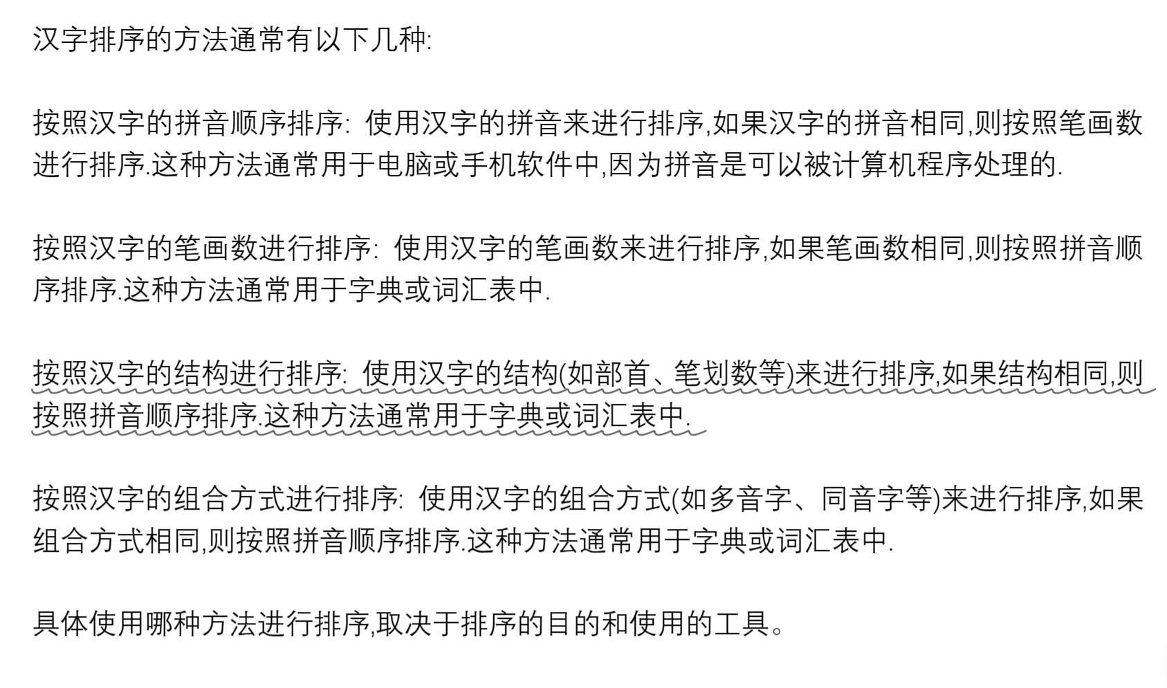
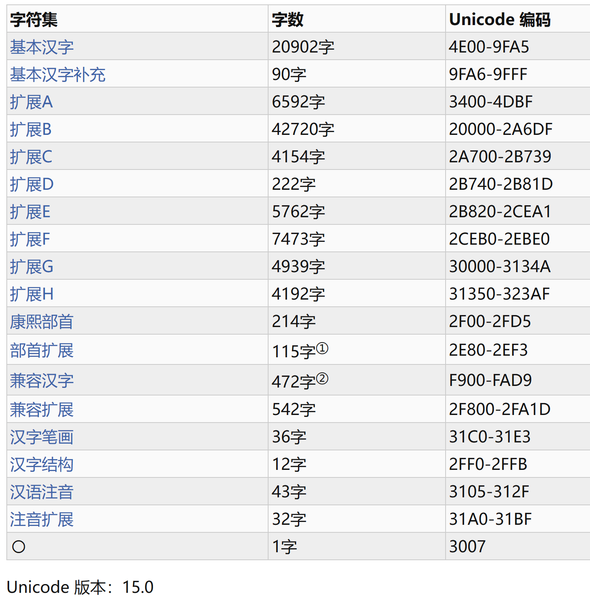
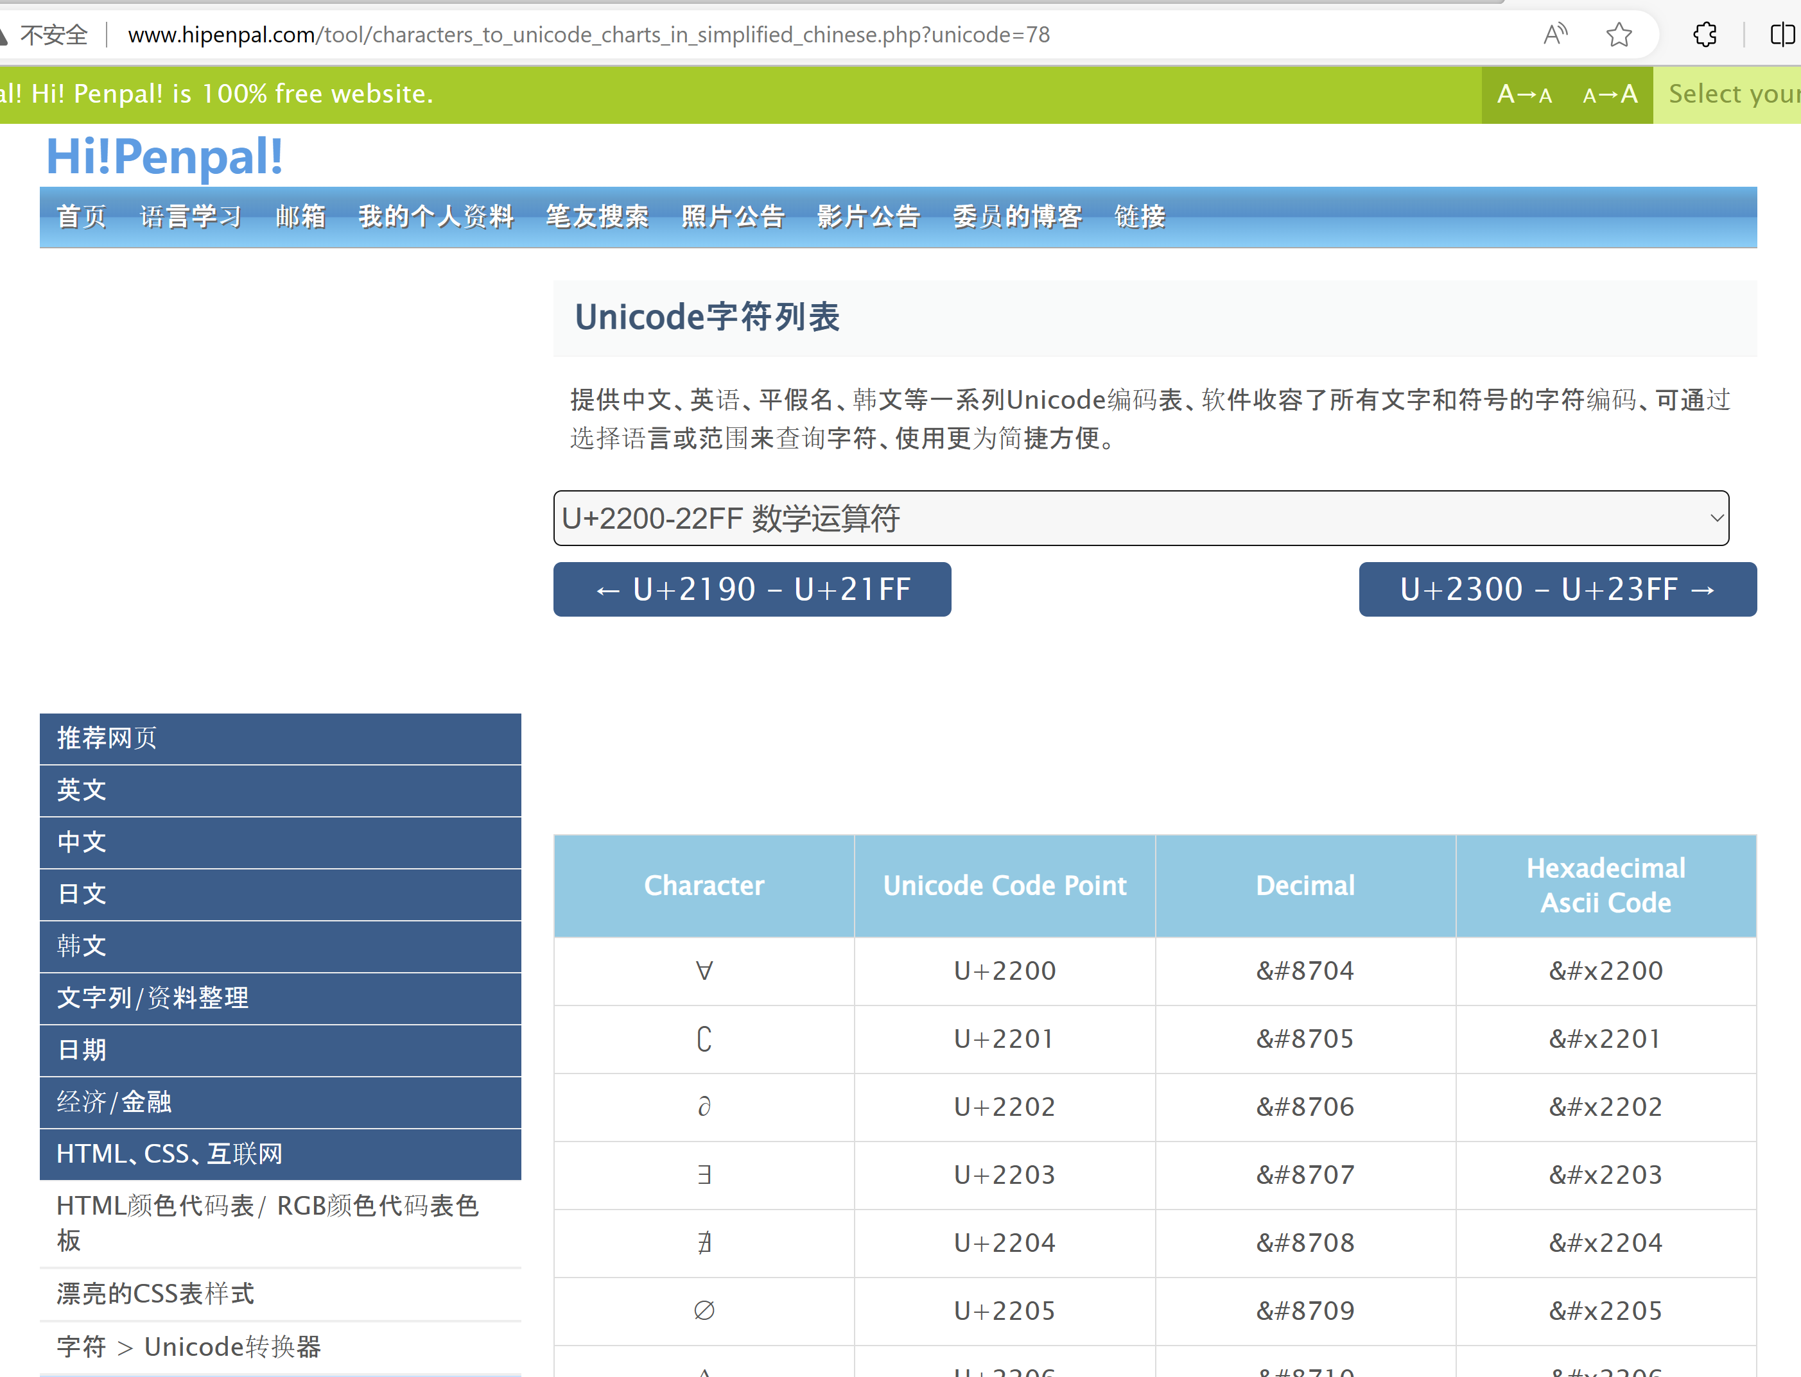
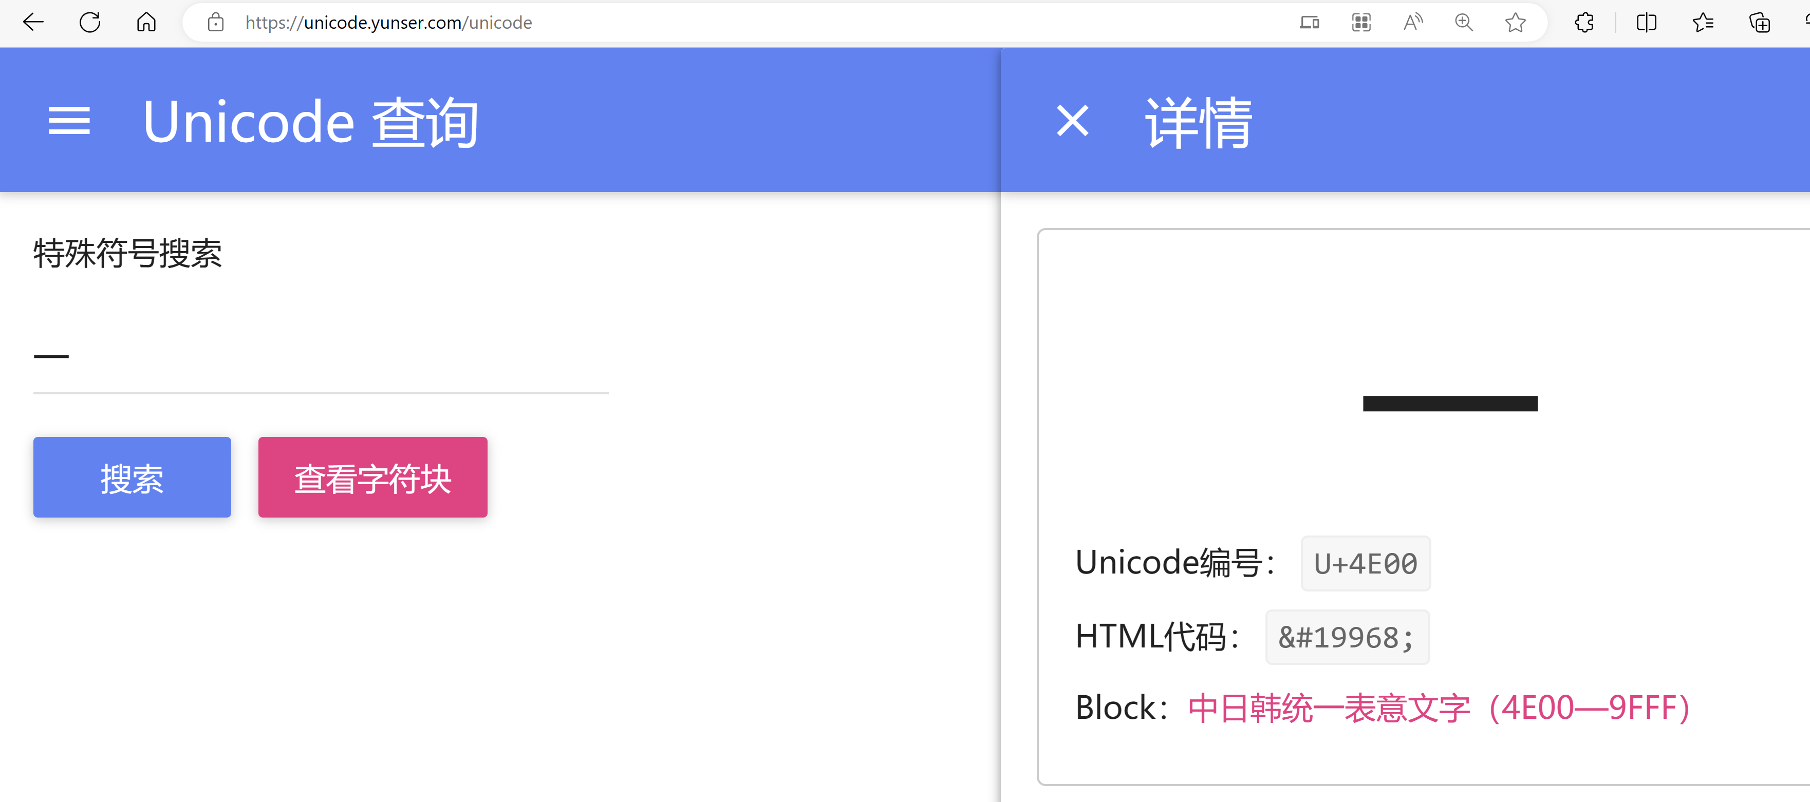
https://www.qqxiuzi.cn/zh/hanzi-unicode-bianma.php
http://www.hipenpal.com/tool/characters_to_unicode_charts_in_simplified_chinese.php?unicode=78
https://unicode.yunser.com/unicode

Slide 26
主观题
10分
汉字排序中会出现什么问题？
怎么解决汉字排序？解决方案！
解决方案有什么局限性？
作答

Slide 27
正是中国有识之士的钻研、抗争，以及国家的大力支持，汉字及汉语言文化才能够在计算机世界生存、绽放芳华！。

